Slide 1
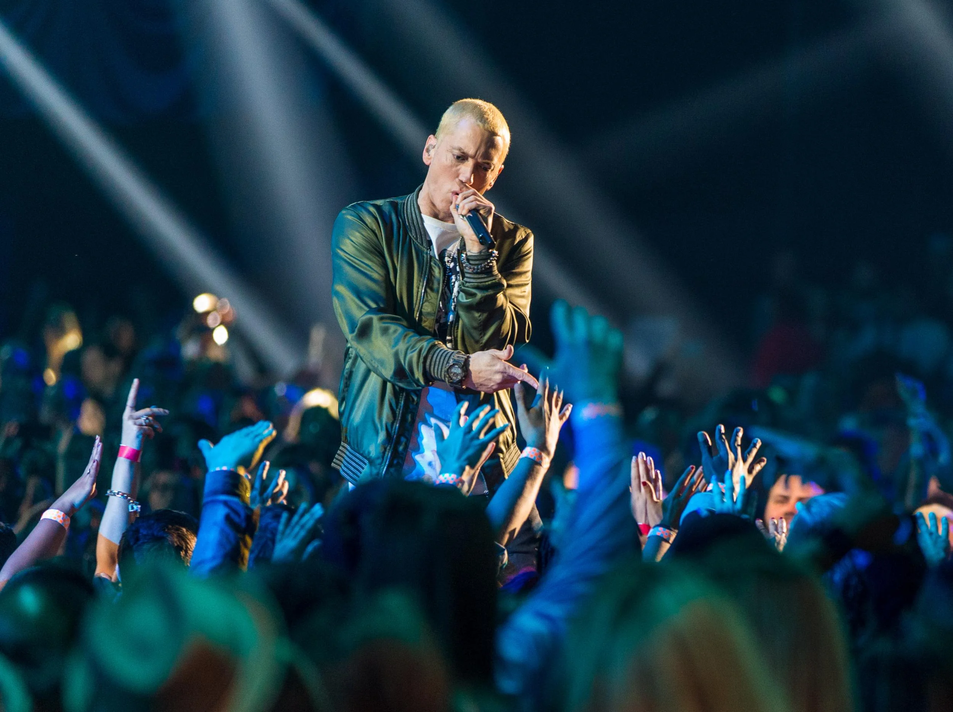
Marshall Bruce Mathers III.
Známý jako: Eminem

Slide 2

Marshall Bruce Mathers III.
Známý jako Eminem se narodil 17.října 1972
je americký rapper, hudební producent, herec a zakladatel nahrávací společnosti Shady Records.
Jeho hudební kariéra mu vynesla patnáct prestižních hudebních cen Grammy a v roce 2002 i cenu Akademie za nejlepší píseň, a to „Lose Yourself“ z jeho filmu 8. míle.
Když bylo Eminemovi 17 let, seznámil se na střední škole se svým budoucím nejlepším přítelem, Proofem, a také s Kimberly Ann Scott, svojí budoucí ženou.

Slide 3

Rodina
Když v roce 1995 Eminemova manželka otěhotněla, byla to pro Eminema motivace získat nahrávací smlouvu, aby mohl zaopatřit svoji rodinu.
Dne 25. prosince 1995 se jim narodila dcera Hailie Jade. Roku 1996 pak Eminem vydal svoje první nezávislé album Infinite, to ale nezaznamenalo větší úspěch (prodalo se jen 1000 kopií) a Kim ukončila jejich vztah.

Slide 4

Eminem a Kariéra
O rap se zajímal už jako teenager a vystupovat začal už ve čtrnácti letech, později se skupinou Soul Intent. V roce 1996 vydal svoje první nezávislé album Infinite, následované albem Slim Shady EP v roce 1997. Hip hopová scéna si ho oblíbila pro jeho ojedinělý, komiksový styl a také pro to, že je bílý.
Říká se, že Dr. Dre našel Eminemovo demo na zemi v garáži Jimmyho Iovinea, hudebního ředitele vydavatelství Interscope. Tohle demo sice Dr. Dre nepřesvědčilo, ale když Eminem získal druhé místo na Rap Olympics (rapová olympiáda) v roce 1997, Dr. Dre souhlasil se smlouvou. Když se Eminem poprvé potkal s Drem, měl na sobě zářivě žluté tričko, protože v té době neměl peníze na decentnější oblečení, Dr. Dre si řekl, že vypadal jako banán

Slide 5

Toto je konec mé prezentace
Moc děkuji za pozornost a rád bych pustil dvě ukázku rapu od Eminema
Odkazy zde:
Eminem - Godzilla ft. Juice WRLD (Directed by Cole Bennett) (youtube.com)
Eminem - Without Me (Official Music Video) (youtube.com)
Eminem - Without Me (Official Music Video) (youtube.com)
Eminem - Godzilla ft. Juice WRLD (Directed by Cole Bennett) (youtube.com
Na mém webu najdete kopii této prezentace
Vytvořeno: 31.01.24 23:48
Ondřej Krejčí
Krejci.ondrej19@zak.zsdemlovaji.cz
https://ondrejkrejci.webnode.cz

